Slide 1
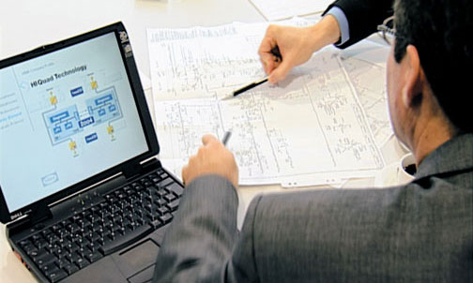
PEMELIHARAAN PERANGKAT LUNAK
Teknik Informatika
UNIKOM

Slide 2
Pemeliharaan P/L
Kenapa butuh tahap pemeliharaan?
Jenis Evolusi
Aktivitas Pemeliharaan
Strategi Evolusi

Slide 3
Kenapa Butuh Tahap Pemeliharaan
Adanya kebutuhan baru. Sebagai contoh pada saat
ini berkembangnya perangkat lunak berbasis Web.
Untuk mengurangi kompleksitas, biaya , waktu
pemasaran. Sebagai contoh pemanfaatan dari
bahasa perkembangan bahsa pemrograman tingkat
tinggi.
Mengurangi cacat. Sebagai contoh dengan cara
membuat standarisasi dari pengkodean yang tidak
sesuai.

Slide 4
Kenapa Butuh Tahap Pemeliharaan
EVOLUSI
EVOLUSI
EVOLUSI

Slide 5
Jenis Evolusi
Pembangunan Perangkat Lunak
Yang termasuk dalam pembangunan perangkat lunak itu sendiri meliputi dari daur hidup perangkat lunak, yaitu : permintaan (requirement), spesifikasi, perancangan (design), testing dan sebagainya.
Perawatan Perangkat Lunak
Merupakan proses-proses untuk memperpanjang waktu penggunaan sistem perangkat lunak yang ada, sehingga tetap dapat dipergunakan sebagaimana mestinya sesuai dengan baik.
Migrasi Perangkat Lunak
Merupakan proses-proses yang memindahkan sistem yang ada ke sistem yang baru dikarenakan perkembangan dari kebutuhan perangkat lunak tersebut.

Slide 6
“Laws “ Evolusi (Lehman)
Perubahan yang terus menerus secara kontinyu.
Meningkatnya kompleksitas.
Aturan yang fundamental dari sebuah program evolusi.
Tetap dijaga stabilitas dari organisasinya.
Tetap familiarity.

Slide 7
Aktivitas Pemeliharaan
1. Perawatan yang dilakukan untuk penyesuaian (Adaptive Maintenance)
Melakukan pengawasan terhadap sistem yang akan berubah, seperti melakukan pertemuan untuk membahas mengenai permintaan dari kebutuhan baru.
2. Perawatan yang dilakukan untuk perbaikan (Corrective Maintenance)
Melakukan pengawasan setiap saat sehingga sistem berjalan sesuai dengan fungsinya, seperti dengan cara membuat laporan dari kesalahan yang timbul.

Slide 8
Aktivitas Pemeliharaan
3. Perawatan yang dilakukan untuk penyempurnaan (Perfective Maintenance)
Memperbaiki beberapa aspek agar sistem dapat meningkatkan kebutuhan yang diperlukan dimasa yang akan datang, seperti melakukan serangkaian tes.
4. Perawatan yang dilakukan untuk pencegahan (Preventative Maintenance)
Melakukan perubahan sistem untuk menghindarkan kegagalan dimasa yang akan datang, seperti meningkatkan penanganan dari kesalahan.

Slide 9
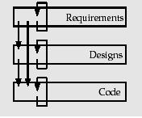
Strategi Evolusi
Forward Engineering
Forward Engineering adalah sebuah proses pengubahan dari abstraksi level yang paling tinggi (Requirement) dan logik ke level design sampai ke level fisik (Code)dari sistem.

Slide 10
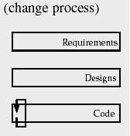
Strategi Evolusi
Restructuring
Restructuring adalah merupakan proses perubahan perangkat lunak yang terjadi pada level phisik(Code).

Slide 11
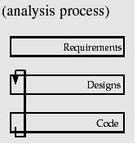
Strategi Evolusi
Redocumenting
Redocumenting adalah proses revisi terhadap dokumentasi system yang telah ada pada setiap level abstraksi.

Slide 12
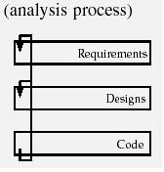
Strategi Evolusi
Reverse Engineering
Reverse Engineering adalah proses untuk mengindentifikasi sistem yang bermula dari level abstraksi yang paling rendah (misal object code), untuk menghasilkan spesifikasi formal.

Slide 13
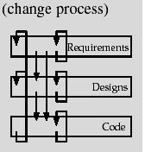
Strategi Evolusi
Reengineering
Reengineering adalah proses untuk mengindentifikasi sistem yang bermula dari level abstraksi yang paling rendah (misal object code), untuk menghasilkan spesifikasi formal sehingga terbentuk source code baru.

Slide 14
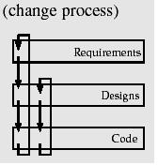
Strategi Evolusi
Roundtrip Engineering
Roundtrip Engineering merupakan proses untuk menjaga sinkronisasi antara requirements, designs, dan code.

Slide 15
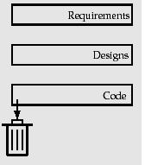
Strategi Evolusi
Retirement
Retirement adalah proses dimana sebuah perangkat lunak secara keseluruhan sudah tidak dipergunakan kembali (dipensiunkan).

Slide 16
SELESAI...

